Slide 1




BÀI 3
MÁY TÍNH GIÚP EM TÌM KIẾM, TRAO ĐỔI THÔNG TIN, HỢP TÁC VỚI BẠN BÈ VÀ TẠO RA SẢN PHẨM SỐ

Slide 2

TÌNH HUỐNG
Nhiệm vụ cho các nhóm: Tạo tệp trình chiếu giới thiệu về quê hương, đất nước.
Các nhóm hãy thảo luận, phân công nhiệm vụ để có tư liệu cùng làm bài trình chiếu và thuyết trình trước lớp

Slide 3




NHÓM BẠN AN
Nội dung
Tìm kiếm ảnh về các địa danh, sao chép vào USB.
Giới thiệu cảnh đẹp của ba miền Bắc, Trung, Nam:
– Miền Bắc: Thác Bản Giốc và Hồ Gươm;
– Miền Trung: vịnh Lăng Cô và cố đô Huế;
– Miền Nam: Dinh Độc Lập và Toà Thánh Tây Ninh.
An
Tìm kiếm và biên tập ngắn gọn thông tin về các địa danh, soạn thảo thành bài giới thiệu (tệp Word) và lưu vào USB.
Hoa
Thiết kế mẫu trang chiếu tiêu đề và các trang chiếu, bài trình chiếu, nội dung bài thuyết trình.
Hùng
Sau đó cả nhóm sẽ tập trung tại nhà Hùng để cùng hoàn thiện bài trình chiếu và bài thuyết trình

Slide 4

Hãy thảo luận theo cặp và cho biết
01
Nhóm bạn An lựa chọn phương án nào để giải quyết nhiệm vụ?
02
Sản phẩm của nhiệm vụ được các bạn xác định là những gì?
03
Công việc được các bạn phân công như thế nào?
Tại sao nhóm bạn An hoàn thành nhiệm vụ đúng thời hạn và được đánh giá cao?
04
05
Máy tính có vai trò thế nào trong công việc của các bạn trong nhóm?

Slide 5
KHÁM PHÁ
Máy tính có thể giúp em tìm kiếm, trao đổi thông tin, hợp tác với bạn bè và tạo ra sản phẩm số.
Tệp trình chiếu (PowerPoint) và tệp văn bản (Word) của nhóm bạn An trong tình huống trên là những sản phẩm số được tạo ra nhờ máy tính

Slide 6

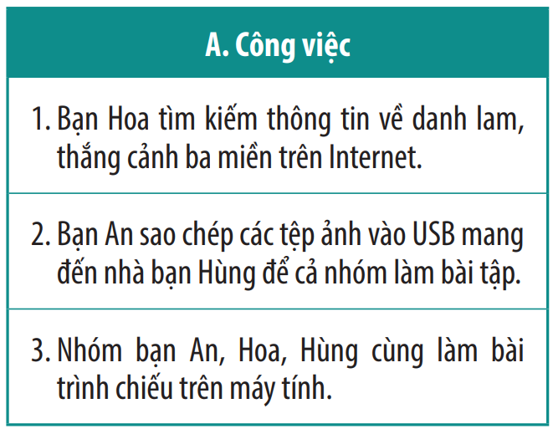
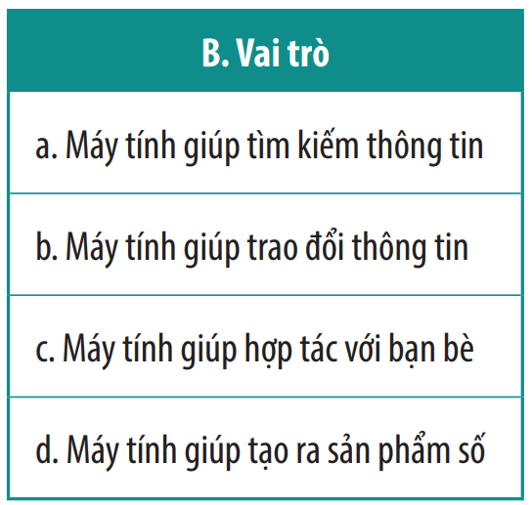
LUYỆN TẬP
Em hãy ghép mỗi công việc ở cột A với vai trò của máy tính ở cột B.

Slide 7

LUYỆN TẬP
Em hãy thảo luận với bạn và nêu ví dụ về máy tính giúp em tìm kiếm, trao đổi thông tin, hợp tác với bạn bè và tạo ra sản phẩm số.

Slide 8




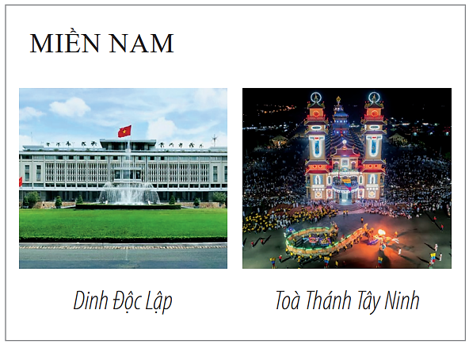
VẬN DỤNG
Các nhóm tạo bài trình chiếu và bài thuyết trình giới thiệu về quê hương, đất nước theo gợi ý ở hình bên:

Slide 9


GHI NHỚ
Máy tính có thể giúp em tìm kiếm, trao đổi thông tin, hợp tác với bạn bè và tạo ra sản phẩm số.
Biết sử dụng máy tính thành thạo giúp em làm được nhiều công việc và hiệu quả hơn.

Slide 10

CẢM ƠN CÁC EM ĐÃ LẮNG NGHE

